Slide 1
Accueillir les nouveaux enseignants
Et prévenir le décrochage professionnel ?

Slide 2
Objectifs de la formation
Définir les enjeux de l’accueil
Définir les conditions d’un accueil efficace
Identifier les éléments matériels favorisant l’accueil
Définir les rôles de chacun dans la démarche

Slide 3
Accueillir ? Pourquoi ?
Quels résultats attendez-vous d’un accueil de qualité ?
Quelles sont, selon vous, les attentes de vos nouveaux enseignants en matière d’accueil ?

Slide 4
L’accueil administratif
Assuré par la hiérarchie administrative
Selon les cas l’ADMINIP ou le service des RH
  Vérification des titres et qualifications
  Établissement des dossiers administratifs
  Premières infos sur
    Les conditions de travail
    Les rémunérations

Slide 5
L’accueil fonctionnel
Assuré par la direction
Accueil dans l’établissement
Explications à propos
  Des conditions de travail
  Des attributions
  De l’établissement
  Début du processus d’acculturation

Slide 6
L’acculturation
Le nouveau doit s’intégrer dans un système préexistant
  Qu’il ne connaît pas
  Qui comprend des composantes
    Humaines
    Matérielles
    Règlementaires
Pour être efficace, cette acculturation doit être aussi rapide que possible
Elle implique de la part de ceux qui accueillent
  De l’empathie
  Une clarification des attentes

Slide 7
Les attentes
Que dit la théorie ?

Slide 8
L’entrée dans le métier
Que nous apprennent les recherches scientifiques ?

Slide 9
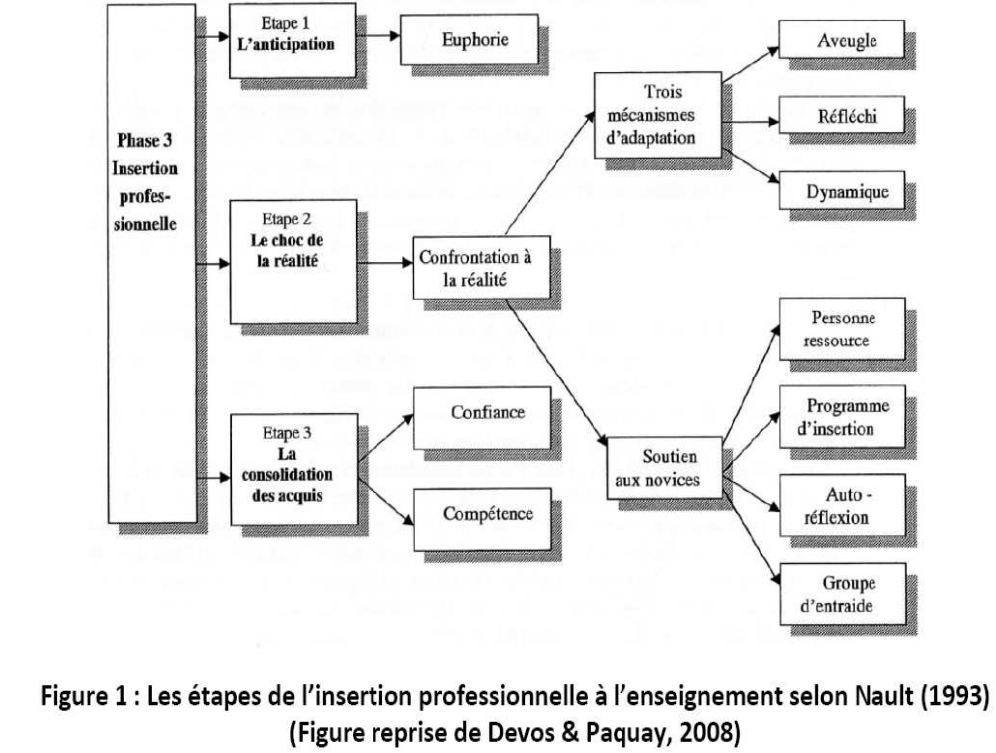

Slide 10
L’adaptation à la réalité
La théorie distingue trois manières de réagir au choc de la réalité
  Aveugle, dynamique ou réfléchi (Paquay)
  Conformiste, adaptatrice ou émancipatrice

Slide 11
Attitudes stratégies | Lacey (1977) | Nault (1993) | Caractéristiques chez l’enseignant débutant
Attitude conformiste | ‘Internalized adaptation’ | Conformisme aveugle | Imite, répète aveuglément les modèles d’enseignement déjà rencontrés, préfère les solutions toutes faites. Évite la réflexion personnelle Conformisme comportemental induit par une figure d’autorité Engagement sur le plan des valeurs portées par l’établissement
Attitude adaptatrice | ‘Strategic compliance’ | Conformisme adaptatif | Se plie aux contraintes de la situation Ne partage pas les valeurs inhérentes à la situation Réfléchit et cherche des solutions tout en se pliant aux us et coutumes de l’école
Attitude émancipatrice | ‘Strategic redefinition’ | Conformisme dynamique | Trouve des solutions originales et tente de les faire accepter Parvient à faire changer la situation grâce à son dynamisme et à sa personnalité Ne détient pas pour autant du pouvoir au niveau de l’institution Élargit ainsi son répertoire de comportements acceptables

Slide 12
difficultés professionnelles
Voici quelques sources de difficultés professionnelles, classez-les par ordre d’importance. Vous pouvez en ajouter d’autres.
Entrer en relation avec les collègues; motiver les élèves; traiter les problèmes individuels des élèves; déterminer et évaluer le travail des élèves; entrer en contact avec les parents; organiser le travail de la classe; installer et maintenir la discipline; faire face au manque de matériel; supporter la lourdeur du travail liée au manque de temps; tenir compte des différences individuelles; … .

Slide 13
 | Pratique pédagogique | Relations parents | Manque de ressources et de temps | Relations avec les collègues
1. Installer et maintenir la discipline | X
2. Motiver les élèves | X
3. Tenir compte des différences individuelles | X
4. Déterminer et évaluer le travail des élèves | X
5. Entrer en contact avec les parents |  | X
6. Organiser le travail de la classe | X
7. Faire face au manque de matériel |  |  | X
8. Traiter les problèmes individuels des élèves | X
9. Supporter la lourdeur du travail liée au manque de temps |  |  | X
10. Entrer en relation avec les collègues |  |  |  | X

Slide 14
Des questions légitimes
Si vous étiez un enseignant débutant, quelles sont les questions les plus importantes auxquelles vous souhaiteriez obtenir des réponses de la part de l’institution qui vous accueille ?

Slide 15
Dans la fosse au lion
Quelques questions légitimes:
  Que me veut- on ?
  Quels sont les règles du jeu ?
  De quels moyens puis-je disposer ?
  Quel soutien puis-je attendre ?
  Qui est mon chef ?

Slide 16
Quelles sont les règles du jeu ?
Exigences générales (type règlement de travail)
  Horaires
  Règles contractuelles
  Congés
  …
Exigences spécifiques à l’établissement
  Surveillances
  Pause cigarette
  Concertations, réunions du personnel
  …

Slide 17
De quels moyens puis-je disposer ?
Quelles sont les ressources que le système met à ma disposition ?
  Matérielles
    locaux
    Documentation
    Appareils
  Immatérielles
    Tutorat (un collègue de référence)
    Formation
  Services
    CPMS, PSE
    Autres services communaux

Slide 18
Qui me soutiendra ?
Si j’ai besoin d’une info, d’un conseil, d’une écoute
  Y a-t-il un dispositif de mentorat ?
  Des collègues de référence ?
  Une documentation accessible (notes de service, etc.)

Slide 19
Qui est mon chef ?
Clarification de la structure hiérarchique
  Qui décide quoi ?
  À qui dois-je m’adresser pour … ?
  Quel recours ai-je en cas de désaccord ?

Slide 20
La hiérarchie
Le PO et la CFWB
La structure de l’administration du PO
Les procédures (engagement, évaluation, fin de la relation professionnelle, conditions de nomination, etc.)

Slide 21
Théorie …
Et réalité. Une enquête de la Ville de Bruxelles

Slide 22


Résultats
ICP Score I 10 | Instruction Publique de la Ville de Bruxelles | Benchmark Belgique Services publics
Carrière professionnelle | 6,10 | 5,89
Conditions de travail | 6,57 | 6,70
Salaire & Avantages | 6,48 | 5,70
Management | 7,29 | 6,37
Motivation & Engagement | 6,81 | 6,68
Contenu de la fonction | 7,69 | 7,20
Valeurs & Culture | 6,09 | 6,30
Travail d'équipe & Collègues | 6,72 | 6,72
Communication interne | 6,32 | 6,73
Ouverture au changement | 5,84 | 5,92
Politique & Changement | 5,99 | 6,11

Slide 23
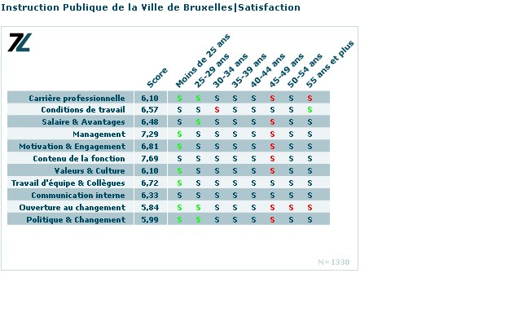
Analyse des différences significatives
Age

Slide 24
Résumé sur base des différences significatives
Généralement :
Significativement plus satisfait :
  Age : « Moins de 25 ans », « 25-29 ans »
  Enseignant : « Non »
  Ancienneté : « Moins de 5 ans »
  Qualifications : « Secondaire supérieur et/ou Certificat de qualification de 6e année avec expérience utile »
  Région : « Ville de Bruxelles »
  Titre pédagogique : « Non »
  Expérience utile : « Oui »
  Régime : « A temps partiel »
  Niveau d'enseignement : « Enseignement de promotion sociale et enseignement secondaire artistique à horaire réduit »
  Langue : « Néerlandais »

Slide 25
Résumé sur base des différences significatives
Généralement :
Significativement moins satisfait :
  Age : « 45-49 ans », « 50-54 ans », « 55 ans et plus »
  Enseignant : « Oui »
  Ancienneté : « 11 ans ou plus »
  Qualifications : « Universitaire ou Supérieur de type long »
  Région : « Région de Bruxelles-Capitale hors Ville de Bruxelles »
  Titre pédagogique : « Oui »
  Expérience utile : « Non »
  Régime : « A temps plein »
  Niveau d'enseignement : « Enseignement secondaire ordinaire »
  Langue : « Français »

Slide 26
La gestion des compétences
Accueil et accompagnement

Slide 27
Pourquoi en parler
Quelle est l’utilité du concept dans notre contexte de travail ?
  Gérer la performance …
  … c’est investir dans le développement des RH autrement que par des mécanismes de pression sur les individus.
  Une formule de la performance ?
  Perf.= C x M x O x R
  compétence motivation objectifs ressources

Slide 28
Que me veut-on ?
Attentes liées à la fonction (la règle veut que …)
  Fiche de fonction
  Profil de développement professionnel
Attentes liées à l’établissement (nous avons l’habitude de …)
  Us et coutume
  Préférences
  Caprices ou manies?

Slide 29
Qu’est-ce qu’un bon enseignant ?
Si vous deviez déterminer trois critères qui définissent un enseignant qui réussit dans sa fonction, lesquels choisiriez-vous ?
Exprimez vos critères en termes de comportements observables

Slide 30
Critères de réussite des enseignants
Implication dans l'école [voyages, projet classe, groupe de travail, etc.] et mode de fonctionnement 44.4 %
Epanouissement professionnel [souhait de rester dans le métier] 42.8 %
Intégration dans l'équipe - collaboration efficiente 41.3 %
Gestion de classe efficiente [attention, sérénité, etc.] 17.5 %
Respect affiché des élèves - qualité de la relation 15.9 %
Professionnalisme [ponctualité, faible taux d'absentéisme, etc.] et initiatives 12.7 %
Aucune plainte des acteurs [parents, élèves, collègues, etc.] et/ou feedback
positif 11.1 %
Autoréflexivité - questionnement & recherche 9.5 %
Résultats positifs des apprentissages des élèves 6.3 %
Observation en classe 4.8 %
Volonté de se former 4.8 %
Vérification des cahiers des élèves, des documents de l’enseignant… 3.2 %
Apports d'informations pédagogiques constructives [conseils de classe,
réunion de parents, etc.] 3.2 %
Respect des programmes [approche par compétences, pédagogie active] 3.2 %
Evaluation positive de l'inspection 1.6 %

Slide 31
Les difficultés
Que dit la théorie ? [6].
Le point de vue des directeurs

Slide 32
Difficultés administratives [6].
Incompréhension du mode de fonctionnement du système éducatif et de ses acteurs [réseaux, statuts, titres requis, ancienneté de service, etc.]
Méconnaissance et incompréhension des référentiels [programmes, socles, etc.]
Difficultés quant aux procédures et exigences administratives liées à la fonction
Méconnaissance de l’institution « école » : [fonctionnement,
règle, etc.] : règlements en vigueur dans les établissements [ROI], projet pédagogique, etc.
Difficultés quant à la tenue des documents tels que le cahier de matières, le journal de classe, le registre personnel des absences, le cahier d’évaluation, etc.

Slide 33
Difficultés pédagogiques [6].
Difficultés dans la mise en œuvre de l’enseignement par compétences
Incohérence et manque de structure dans les séquences d’apprentissage [planification à long terme]
Difficultés au niveau de la transposition didactique : construction d'une séquence d'apprentissage adaptée aux élèves et articulation avec les référentiels
Difficultés quant à l'évaluation des compétences [création de grilles d'évaluation, etc.]
Réflexion après l’action : approche réflexive postactive de leurs pratiques

Slide 34
Difficultés relationnelles [6]
Pression de l'évaluation
Difficultés relationnelles dues à l’utilisation de méthodologies différentes entre l'enseignant débutant et l'enseignant chevronné
Difficultés d'intégration dans une équipe éducative
Difficultés dans l'instauration d'une relation éducative avec les élèves [proximité, respect mutuel, confiance, etc.]
Difficultés relatives à la gestion du groupe-classe [gérer l'hétérogénéité des élèves, les comportements difficiles, l’attention, etc.]

Slide 35
Difficultés dans l’exercice du métier [6].
Instabilité de l’emploi [intérim, chômage, travail à temps partiel, morcellement de la charge de travail, etc.]
Surcharge de travail [corrections, préparations, projets de l'école, etc.]
Image dégradée de l'enseignant dans la société [perte de sens de modèle éducatif, marchandisation de l'école, déplacements des valeurs, etc.]
Complexification du métier : évolution du public, multiplication des tâches, etc.

Slide 36
L’accompagnement
Aider le processus d’acculturation

Slide 37
Un kit d’accueil
Si vous deviez constituer un kit d’accueil à remettre à l’entrée en fonction, que contiendrait-il ?

Slide 38
Transparence dans les attentes
Préciser les attentes:
  Au-delà des règles statutaires (règlement de travail)
  En fonction du projet éducatif et pédagogique
  Exprimées en termes d’évolution personnelle
  En accord avec les critères d’évaluation

Slide 39
Les attentes
Profil de développement professionnel – commune de Schaerbeek (2002).
12 compétences attendues:
  1 Qualités personnelles
  2 Comportements professionnels
  3 HABILETES DE PLANIFICATION
  4 Communication et animation
  5 Gestion de classe et des apprentissages
  6 Climat propice à l’apprentissage
  7 CONTENU ET DIDACTIQUE
  8 DEMARCHE EVALUATIVE
  9 PERFECTIONNEMENT PERSONNEL ET PROFESSIONNEL
  10 INNOVATION PEDAGOGIQUE
  11 PARTICIPATION
  12 LANGUE PARLEE ET ECRITE

Slide 40
2 Comportements professionnels
Faire preuve d’assiduité et de ponctualité.
Informer, dans les meilleurs délais, sa direction de ses retards ou de ses absences.
Adopter une tenue conforme au code vestimentaire de l’école.
Démontrer une capacité d’organisation dans l’exécution des tâches qui lui sont confiées.
Adopter des attitudes compatibles avec le projet éducatif et pédagogique.
Utiliser en tout temps un langage correct et respectueux des personnes.
Respecter les normes de sécurité.

Slide 41
5 Gestion de classe et des apprentissages:
Respecter le contenu de sa planification à court terme.
Adapter sa gestion des activités d’apprentissage aux valeurs et aux objectifs du projet éducatif et/ou du projet d’établissement (cohérence pédagogique).
Adapter sa gestion des activités d’apprentissage aux différences individuelles entre les élèves.
Gérer efficacement le temps d’enseignement.
Favoriser la participation des élèves dans la gestion du groupe-classe.
Favoriser la participation des élèves dans la gestion de leurs apprentissages.
Utiliser dans la mesure du possible, les nouvelles technologies de l’information et des communications.
Faire preuve de créativité et d’originalité.

Slide 42
L’évaluation
Des critères de performance explicités
Une évaluation précédée d’une auto-évaluation.
Une évaluation dialogique

Slide 43
Grille d’évaluation
Modèle adopté par la Commune de Schaerbeek en 2009.
Le document est divisé en deux parties identiques dont la première sert à l’auto évaluation et est remise à l’entrée en fonction.
Le document sert pour les engagements de longue durée et est obligatoire pour le rapport précédent la nomination ainsi qu’en cas de proposition de licenciement.

Slide 44
Composante 100 : Qualités professionnelles
101 : Exécution des tâches administratives
Insatisfaisant : je n’assume pas de manière responsable et régulière les tâches administratives exigées. Exemples : journal de classe – rapport – registre.
Satisfaisant : j’assume souvent de manière responsable et régulière la plupart de mes tâches administratives.
Compétent : j’assume toujours de manière responsable et régulière l’ensemble de mes tâches administratives.
Excellent : j’assume toujours de manière responsable et régulière l’ensemble de mes tâches administratives et j’offre mon soutien ou ma collaboration pour l’accomplissement des tâches administratives de mes collègues au sein de mon école.

Slide 45
102 : Faire preuve de rigueur dans les relations avec l’école
Insatisfaisant : je ne respecte pas les obligations et/ou instructions reçues des responsables. Exemples : manque de ponctualité et d’assiduité – non respect des délais d’informations de la direction en cas d’absence ou de retard – tenue vestimentaire non - conforme.
Satisfaisant : je respecte généralement la plupart des obligations et/ou instructions reçues des responsables.
Compétent : je respecte toujours les obligations et/ou instructions reçues des responsables.
Excellent : je respecte toujours les obligations et/ou instructions reçues des responsables et je collabore régulièrement pour accompagner mes collègues ayant des difficultés en la matière.

Slide 46
Composante 200 : Planification et préparation
203 : Connaissance des caractéristiques et des acquis des élèves
Insatisfaisant : j’ai peu ou pas de connaissances des caractéristiques et des niveaux scolaires de la population qui m’est confiée.
Satisfaisant : j’ai de bonnes connaissances de base des caractéristiques et des niveaux scolaires de la population qui m’est confiée.
Compétent : j’ai des connaissances approfondies des caractéristiques spécifiques et des niveaux scolaires de la population qui m’est confiée.
Excellent : j’ai des connaissances approfondies des caractéristiques spécifiques et des niveaux scolaires de la population qui m’est confiée. Je soutiens et j’accompagne mes collègues dans les recherches d’informations concernant leur population qui leurs est confiée.

Slide 47
Composante 300 : Gestion de la classe
304 : Valorisation des élèves (qualité relationnelle enseignant – élève)
Insatisfaisant : je favorise peu la mise en place d’une relation cordiale permettant la reconnaissance mutuelle et la valorisation d’un climat d’apprentissage et de respect. Je manque de proactivité dans la recherche de pistes valorisantes pour améliorer ces relations.
Satisfaisant : je favorise régulièrement la mise en place d’une relation cordiale permettant la reconnaissance mutuelle et la valorisation d’un climat d’apprentissage et de respect. Je recherche parfois des pistes valorisantes pour améliorer ces relations.
Compétent : je favorise toujours la mise en place d’une relation cordiale permettant la reconnaissance mutuelle et la valorisation d’un climat d’apprentissage et de respect. Je recherche constamment des pistes valorisantes pour améliorer ces relations. Ce principe est la base des mes relations avec les élèves.
Excellent : je favorise toujours la mise en place d’une relation cordiale permettant la reconnaissance mutuelle et la valorisation d’un climat d’apprentissage et de respect. Je recherche constamment des pistes valorisantes pour améliorer ces relations. Ce principe est la base des mes relations avec les élèves. Je prône celui-ci au sein de l’école.

Slide 48
Le mentorat
Un concept nouveau
  Formalisation de pratiques anciennes (le collègue de référence)
  Souci de rendre les interventions plus efficaces
    Prévenir le paternalisme
    Accompagner sans conformer
    Ne pas brider la créativité
    Accompagner en dialoguant

Slide 49
L’entretien d’évolution
En dehors du contexte d’évaluation formelle
  Permet de faire le point:
    Sur la maîtrise des compétences
    Sur les difficultés rencontrées
    Sur les attentes de l’agent
  Permet d’apprécier l’état d’esprit de l’agent
  Permet de prévenir le choc de l’évaluation formelle

Slide 50
Bibliographie
CEF, Recrutement et entrée dans la carrière des enseignants débutants. 2011.
DELVAUX, B., Les enseignants débutants en Belgique francophone : trajectoires, conditions d’emploi et positions sur le marché du travail. GIRSEF, n°92, 2013.
MEURICE, B., Accompagner les enseignants du maternel dans leur missions, De Boeck, 2012.
FLOOR, A., Améliorer le bien-être des jeunes enseignants : rôle de la direction et des collègues. UFAPEC, 2011.
DE STRERCKE, J., Insertion professionnelle des enseignants débutants : du rôle des directions, Université de Mons, 2011.
DE STRERCKE, J., Dynamiser l’insertion professionnelle des enseignants débutants du secondaire, Université de Mons, 2010.

